Slide 1

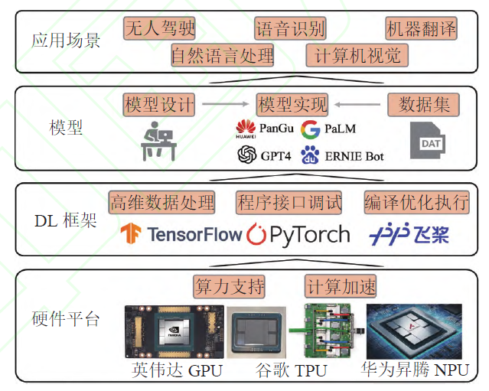
深度学习框架
深度学习框架
深度学习框架，连接应用场景和硬件平台的中间部件
向上支撑深度学习应用的开发，帮助用户快速构造不同的深度神经网络模型
向下深度适配各类计算硬件，满足不同算力架构和环境下的计算需求

Slide 2
深度学习框架
深度学习框架
在深度学习技术发展的初始阶段，研究人员在设计搭建不同功能的DNN模型时往往需要编写大量的重复代码
为提高工作效率，更好地实现深度学习任务，研究人员开始将开发DNN模型的必要过程编写成算子(operator)和应用程序接口(application program interface, API)供其他人直接调用，从而大幅降低了深度学习技术的门槛
在不断积累发展的过程中, 涌现出越来越多的用于构建DNN模型的DL框架，比如TensorFlow、PyTorch和MindSpore等

Slide 3
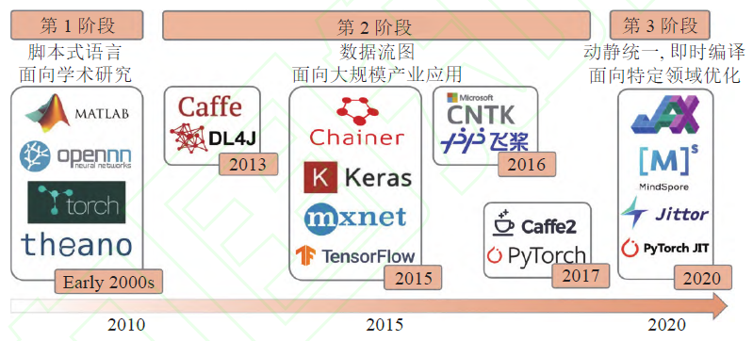
深度学习框架发展历程
深度学习框架和深度学习算法之间相互依赖的良性循环推动了深度学习框架和工具的快速发展

Slide 4
深度学习框架发展历程
深度学习框架发展历程三阶段
21世纪初至2010年，第1阶段的深度学习框架以脚本式语言为技术特征，主要面向部分学术研究领域
神经网络的概念被提出之后，一些可以用于描述和设计DNN的工具开始出现，比如Matlab、OpenNN、Torch和Theano等
这些早期的开发工具使用时主要采用脚本式编程，通过简单配置文件的形式构造神经网络
缺陷：有限的灵活性难以满足深度学习技术的快速发展需求

Slide 5
深度学习框架发展历程
深度学习框架发展历程三阶段
2012年开始，第2阶段的深度学习框架开始以数据流图(dataflow graph，也称计算图) 为技术特征，通过张量(tensor)在算子之间的流动完成模型训练的任务，主要面向大规模产业应用
谷歌采用静态图编程范式研发TensorFlow；Facebook采用动态图编程范式，在Torch的基础上开发出PyTorch。TensorFlow和PyTorch成为深度学习框架“数据流图时代”两种编程范式的代表
同期DL框架还有Caffe、Chainer、Caffe2、CNTK、MXNet和Keras等

Slide 6
深度学习框架发展历程
深度学习框架发展历程三阶段
2019年至今，第3阶段的深度学习框架逐渐发展成以“动静统一，即时编译”为技术特征，主要面向特定领域优化
第3阶段的深度学习框架普遍采用动静统一的编程范式，可以将动态图和静态图的优点相结合，兼顾编程的灵活性和计算的高效性
第3代深度学习框架面向特定领域进行优化，将特定领域语言(domain-specific language)嵌入到Python、Java和C++等传统编程语言中
JAX将NumPy的优势与硬件加速相结合，适合高性能机器学习

Slide 7
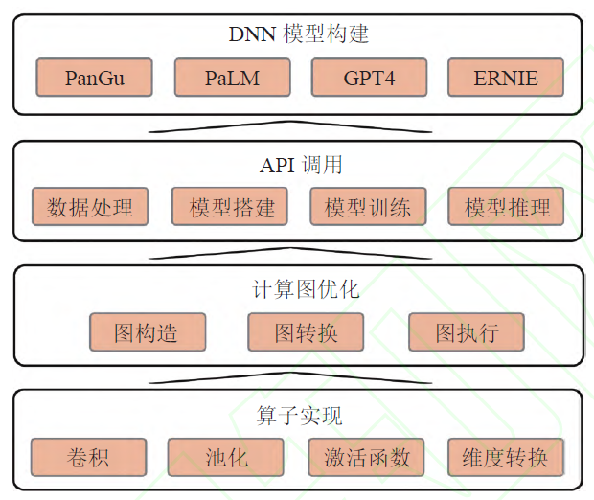
深度学习框架基本架构
深度学习框架从底层实现到应用分为四个层级，由低到高分别是算子实现、计算图(computation graph)优化、API调用和DNN模型构建

Slide 8
深度学习框架基本架构
深度学习框架
深度学习框架提供了构建DNN模型的工具和接口。
开发人员可以利用深度学习框架提供的API自定义DNN模型的结构、设置优化算法和选择损失函数等，使模型在实际任务中得到应用
深度学习框架可以将设计出的DNN模型转化为计算图的形式进行优化

Slide 9
深度学习框架基本架构
API调用
API是深度学习框架中一组函数、类和方法的集合，用于定义高级的抽象关系，可以方便地被用户直接调用来构建、训练和部署DNN模型。
根据深度学习任务的工作流程，可以将API其分为4类：
数据处理：实现数据清洗、数据转换和数据归一化等功能，使其满足DNN 模型的相应规范
模型搭建：构建模型结构并为模型配置一组超参数，比如用户可以调用Keras中Sequential类API设计DNN模型的每一层

Slide 10
深度学习框架基本架构
API调用
根据深度学习任务的工作流程，可以将API其分为4类：
模型训练：实现反向传播算法、自动微分和权重更新等功能
模型推理：帮助用户快速部署预训练的DNN模型，包括预测精确度等评估指标的功能实现

Slide 11
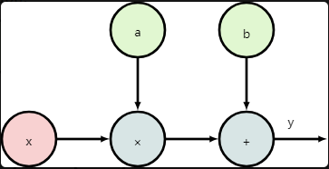
深度学习框架基本架构
计算图
计算图是DNN模型在后端执行时的中间表示(intermediate representation)，其中每个节点(node)代表算子，边(edge)代表数据。数据输入在计算图中“流动”并调用相关基本算子完成数据转换和计算任务。
线性回归计算图

Slide 12
深度学习框架基本架构
计算图
计算图相关功能实现分为3类：
图构造：对DNN模型进行分析，获取网络层之间的连接拓扑关系以及参数变量设置等信息，将完整的模型描述编译为可被后端计算硬件调用执行的代码文本
图优化：实现常量折叠、公共子表达式消除和算子融合等，以提高计算性能
图执行：根据计算图结构和计算依赖关系对算子进行调度，对图进行切分来获取子图以进行分布式执行，提高计算效率.

Slide 13
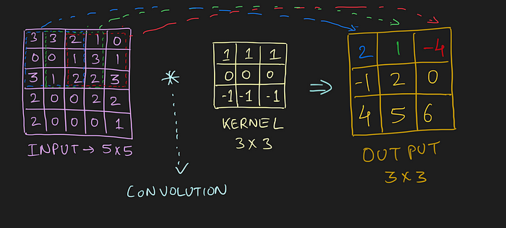
深度学习框架基本架构
算子
算子是深度学习框架中最基本的组件，例如卷积算子、池化算子等
在计算图中，算子将张量等参数作为输入，用于执行特定的计算操作

Slide 14
深度学习框架缺陷
软件缺陷
软件缺陷指存在于软件中的那些不希望或不可接受的偏差，其结果是软件运行于某一特定条件时出现软件故障
成因：软件系统往往规模庞大，功能复杂，在其开发和维护过程中，不论开发和测试人员有多么丰富的经验，都不可避免地存在缺陷
后果：缺陷会对软件系统的可靠性造成重大威胁，尤其是对于安全关键软件，一旦出现故障会造成巨大的经济和安全损失

Slide 15
深度学习框架缺陷
深度学习框架缺陷
深度学习框架作为智能软件系统领域中的一类基础软件，存在不同特征的缺陷。
只有对深度学习框架内部缺陷有足够充分的认识，才可以设计出更有针对性的缺陷检测与定位方法。因此，理解缺陷特性是提高深度学习框架质量，保证深度学习应用安全稳定的基础
分类：以缺陷根因为分类依据的缺陷特性，以缺陷影响为分类依据的缺陷特性

Slide 16
深度学习框架缺陷
以缺陷根因为分类依据的缺陷特性
数据失配：数据在计算和转换过程中发生的形状或类型不匹配
环境/配置：依赖库、对系统功能产生不利影响的错误
并发运行：在并行程序、并行线程或进程中存在的同步问题
内存：对内存对象的不正确处理造成的错误
兼容性：程序无法在指定的计算硬件、操作系统或网页浏览器等环境中正常运行
语义：与软件需求或开发人员意图不一致

Slide 17
深度学习框架缺陷
以缺陷影响为分类依据的缺陷特性
崩溃/异常：软件意外停止运行并输出错误信息
挂起：程序长时间运行中对输入没有响应
操作失败：编译失败、未完成任务、拒绝服务、重复执行同一任务等意外行为
功能错误：程序在运行或编译时没有出现任何报错信息，但程序没有按照设计的功能运行

Slide 18
深度学习框架缺陷
以缺陷影响为分类依据的缺陷特性
性能退化：程序没有在预期的时间内输出结果时，会发生性能下降
警告式错误：程序的运行不会受到干扰，但仍需要消除该错误以消除风险或提高代码质量

Slide 19
深度学习框架缺陷
数值稳定缺陷
深度学习算法存在大量数值计算，确保深度学习框架鲁棒性和可靠性最大的挑战就是数值稳定问题 (numerically stable problem)。
数值不稳定导致的缺陷主要有数值上溢出，数值精度损失和数值下溢出
影响：数值不稳定缺陷很难直接表现出来，往往会随着模型训练过程而逐渐积累最后影响模型的性能，其中数值精度损失会导致其网络权重和偏置更新不准确，从而导致模型训练过程劣化

Slide 20
深度学习框架缺陷
安全漏洞
定义：系统在设计、实施和维护过程中的一类特殊缺陷，可能会被攻击者利用来破坏系统，窃取数据或执行恶意代码
特征：与其他类型的软件缺陷不同，安全漏洞大多涉及软件系统的安全性和保护机制，系统不存在功能实现上的缺陷
示例：如果程序存在身份验证不足的问题，黑客可以利用该漏洞攻击系统。程序不存在功能缺陷，但从系统安全的角度分析，身份验证不足违反了系统安全准则，因此是一个安全漏洞

Slide 21
深度学习框架缺陷
深度学习框架安全漏洞
成因：深度学习框架的实现在众多外部基础库和组件之上，如TensorFlow中包含多达97个Python模块，任何在深度学习框架以及它所依赖的组件中的安全漏洞都会威胁到框架之上的应用
后果：深度学习框架简化了深度学习应用的设计和开发难度，但也为用户掩盖了它所使用的组件依赖，带来很多隐蔽的安全性
案例：框架依赖库缺陷导致堆溢出(heap overflow)，整数溢出(integer overflow)，崩溃和拒绝服务(denial-of-service) 等安全漏洞

Slide 22
深度学习框架测试关键技术
深度学习框架测试关键技术
高效地
生成测试输入
判断深度学习框架的输出行为是否符合预期
评估测试的质量和效果
深度学习框架缺陷特性

Slide 23
深度学习框架测试关键技术
测试输入生成
定义：在程序测试过程中，按照一定的算法或策略自动搜索输入空间，不断生成测试输入，以满足不同的测试目标
挑战：面对规模庞大、设计逻辑复杂的软件系统，通过人工的方式生成测试输入存在效率较低、成本高等问题；尤其是在深度学习领域，输入空间维度高且十分庞大，几乎不可能通过人工方式来生成足够的测试输入
典型方法：模糊测试、随机测试和蜕变测试

Slide 24
测试输入生成
模糊测试(fuzz testing)
定义：自动或半自动地生成非预期输入测试软件系统，通过监视程序异常(崩溃或断言失败等)发现软件系统缺陷和安全漏洞的软件测试方法
优势：模糊测试是不合逻辑的，产生杂乱数据攻击程序，更可能发现其他测试方法很难发现的安全漏洞
核心：模糊测试的核心在于测试输入生成策略，即生成能触发程序异常的输入
典型方法：基于生成的模糊测试，基于突变的模糊测试

Slide 25
测试输入生成
基于生成的模糊测试
定义：基于生成的模糊测试是基于特定的规则直接生成满足一定约束条件的测试输入，并在不断迭代的模糊过程中更新测试输入库的模糊测试技术
优势：生成的测试输入大多符合被测试程序的要求，可以直接运用到测试执行中，因此测试效率较高
步骤：定义或构造输入规则，生成初始种子输入，执行测试和监测输出行为

Slide 26
基于生成的模糊测试
NeuRI测试输入生成
以DNN模型为输入的系统测试方法中，要求模型内部结构满足一定的约束条件
NeuRI利用归纳程序综合的方法推理出可以构造有效模型的规则，在这组规则下完成模型的生成
测试输入需要满足的约束主要包括张量维度、张量形状、张量类型、参数类型、参数数值和参数依赖关系等

Slide 27
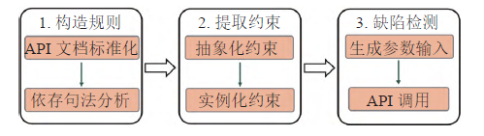
基于生成的模糊测试
DocTer测试输入生成
DocTer可以生成有效参数输入和边界值参数输入，完成对API 的缺陷检测
DocTer利用自然语言处理的方法，对官方文档中关于API 参数约束的自然语言描述进行依存关系分析，生成一组语法规则，从而提取出具体的API 参数约束

Slide 28
测试输入生成
基于突变的模糊测试
原理：基于突变的模糊测试对已有的种子输入实施突变，生成数量更多、分布更加全面的测试输入
优势：不需要预定义复杂的输入约束条件，而是在已知有效输入的基础上生成更接近实际情况的输入，相比于基于生成的模糊测试更易实现，可以降低测试策略设计和实施的难度
步骤：选择种子输入，设计并实施突变规则，执行测试，优化更新种子输入库和突变规则，监测输出行为

Slide 29
基于突变的模糊测试
LEMON测试输入生成
以DNN模型为输入的系统测试中，为获得多样化的模型，以DNN模型结构中的层和连接权重为突变规则的实施对象
LEMON共设计7种层间的突变规则和5种层内突变规则
示例1：移除DNN模型中的某一层
示例2：对相邻层之间的权重添加噪声、实施高斯模糊突变等

Slide 30
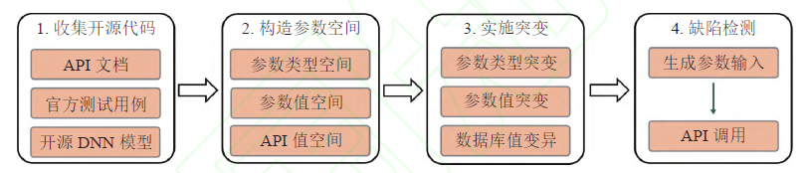
基于突变的模糊测试
FreeFuzz测试输入生成
以特定参数为输入的组件测试，主要对API或算子中的参数设计并实施突变规则
FreeFuzz针对API中的参数类型和参数数值等性质实施突变，生成更多样性的参数输入，检测被测API对于不同类型、不同范围和不同长度参数的处理能力

Slide 31
深度学习框架测试关键技术
测试预言(test oracle)
定义：测试预言是一种判断待测程序在给定测试输入下的执行结果是否符合预期的机制
挑战：
测试预言难以明确。只能选择可以预知结果的有限测试用例进行测试，不能完整有效地进行测试
深度学习的不确定性。相同功能实现的两个深度学习框架测试用例在相同输入下，输出会存在差异，难以区分框架缺陷还是不确定因素导致的问题

Slide 32
测试预言
蜕变测试(metamorphic testing)
定义：蜕变测试是一种缓解测试预言问题的黑盒测试方法，依据被测软件系统的领域知识和实现方法建立蜕变关系(metamorphic relation)，利用蜕变关系来生成新的测试用例，通过验证蜕变关系是否被保持来决定测试是否通过
示例：测试TensorFlow深度学习算子tf.math.sigmoid，测试输入为1。已知Sigmoid函数的性质，根据测试输入1生成另一个输入为−1，蜕变关系得到保持，一定程度上说明深度学习算子tf.math.sigmoid 功能正常

Slide 33
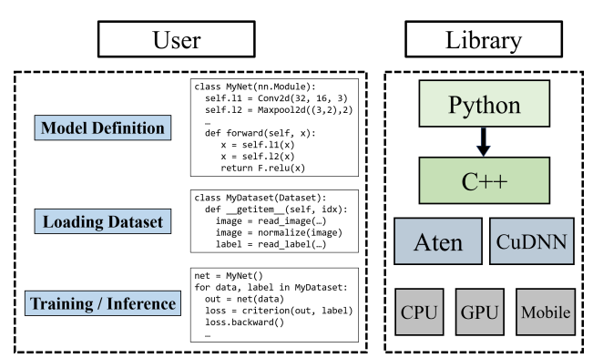
蜕变测试
FreeFuzz
在针对深度学习框架中的API进行测试时，参考数值精度和运行速度之间的蜕变关系
采用float16数值精度的API，其运行速度比采用float32数值精度的API快

Slide 34
测试预言
差分测试(differential testing)
定义：差分测试方法通过观测两个相同功能实现的软件系统或程序在相同输入下的输出是否存在差异来检测可能存在的缺陷
深度学习框架功能等价实例：不同框架下相同DNN模型的实现，同一框架下相同计算图的实现，同一框架下相同API的实现，同一API在不同计算硬件上的实现等
应用：检测代码逻辑错误和数值误差等语义缺陷，是解决测试预言问题最有效的方法之一

Slide 35
测试预言
CRADLE差分测试
CRADLE采用不同深度学习框架实现相同结构的DNN模型，通过检测模型输出的不一致程度，逐步定位框架内存在的缺陷
CRADLE中评估输出不一致程度的关键指标，主要包括：
输出层间距
隐藏层间距
隐藏层间距变化率

Slide 36
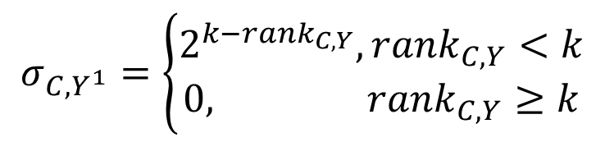
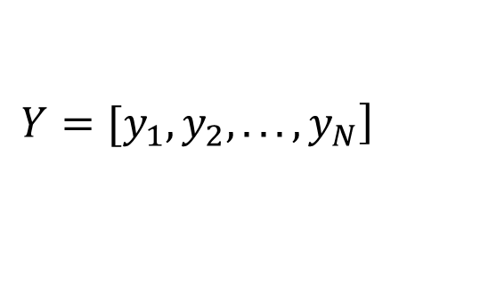




测试预言
输出层间距
输出层间距D_CLASS评估分类任务的DNN模型在两个不同深度学习框架后端实现下的预测结果差异
C为真值， 表示模型预测结果的N维向量， 表示真值标签C在输出向量Y 中的位次，k默认为5。 和 分别为相同DNN模型在深度学习框架1和框架2为后端实现时的模型预测结果。
$$\left.Y=[y_{1},y_{2},...,y_{N}\right]$$
$$rank_{C,Y}$$
$$Y^{1}$$
$$Y^{2}$$
$$σ_{C,Y^{1}}=\left\{\begin{matrix}2^{k−rank_{C,Y}},rank_{C,Y}<k \\ 0, rank_{C,Y}≥k\end{matrix}\right.$$
$$D_CLASS_{C,Y^{1},Y^{2}}=|σ_{C,Y^{1}}−σ_{C,Y^{2}}|$$

Slide 37

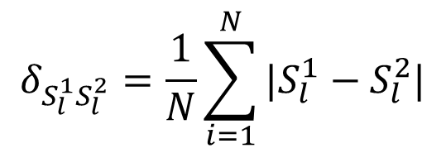

测试预言
隐藏层间距
在差分测试检测到不一致输出基础上，对DNN模型隐藏层输出向量进行分析，从而实现缺陷定位
为相同模型在深度学习框架1和框架2为后端实现下，在同一隐藏层 输出N维向量的平均绝对偏差
$$δ_{S_{l}^{1}S_{l}^{2}}$$
$$l$$
$$δ_{S_{l}^{1}S_{l}^{2}}=\frac{1}{N}\sum_{i=1}^{N}{|S_{l}^{1}−S_{l}^{2}|}$$

Slide 38
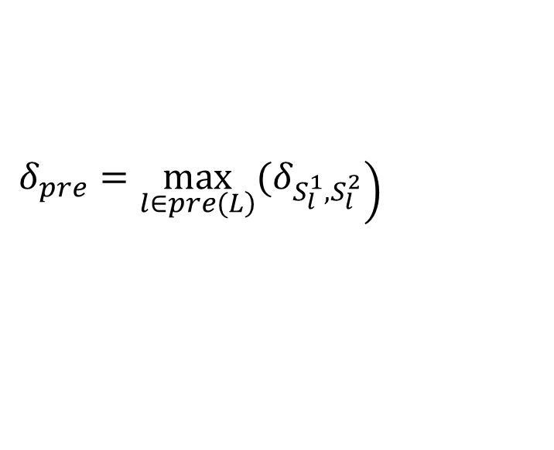






测试预言
隐藏层间距变化率
表示DNN模型中位于隐藏层L之前且与L相连接层的 最大值
隐藏层间距变化率 定义为在某一隐藏层L处， 相较于 数值的变化率
$$δ_{pre}$$
$$δ_{S_{l}^{1}S_{l}^{2}}$$
$$\left.δ_{pre}=\max_{\left.l∈pre(L\right)}(δ_{S_{l}^{1},S_{l}^{2}}\right)$$
$$R_{L}$$
$$δ_{S_{l}^{1}S_{l}^{2}}$$
$$δ_{pre}$$
$$R_{L}=\frac{δ_{S_{l}^{1},S_{l}^{2}}−δ_{pre}}{δ_{pre}+τ}$$

Slide 39
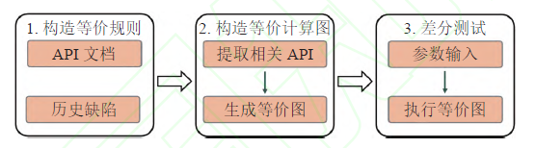
测试预言
EAGLE差分测试
除构建相同模型作为差分测试的对象外，EAGLE针对深度学习框架中的计算图展开差分测试
EAGLE通过构建两个逻辑功能等价的计算图，观测其输出是否一致来检测框架中可能存在的缺陷

Slide 40
测试预言
差分测试局限性
了解第三方库在版本更新中的代码更改情况，评估其对框架内部差分测试用例带来的影响
如果两个功能等价的实例中包含同样的缺陷，则在输出上没有明显差异，差分测试无法检测到这些缺陷，容易漏报
差分测试输出不一致不一定是由实际缺陷导致的，需要进一步确认

Slide 41
测试评估
测试评估
对软件系统测试后，需进一步评估和衡量软件测试质量和效果
深度学习框架测试，主要包括测试充分性和测试有效性两方面的评估
测试充分性：测试覆盖度量
测试有效性：检测出的缺陷数量和类型；变异测试评估测试用例的质量和有效性
关系：测试充分性是测试有效性的先决条件，但充分的测试并不总是意味着测试有效性较高

Slide 42
测试评估
测试充分性(test adequacy)
定义：测试充分性是指一组测试数据在软件系统中的表现是否能够充分反映该软件的总体表现
1975年，Goodenough等人首先在软件系统测试领域引入了测试充分性这一概念

Slide 43
测试评估
测试覆盖度量
评估测试充分性的重要指标
传统软件测试：代码覆盖度量(如行覆盖、分支覆盖和条件覆盖等)，针对软件代码设计，衡量的是测试输入对程序源代码执行的程度
深度学习模型测试：神经元覆盖(neuron coverage)
深度学习框架测试：深度学习框架内部组件的特征与传统软件和DNN模型差异较大

Slide 44
测试评估
深度学习框架测试覆盖度量
API覆盖
API覆盖是评估深度学习框架测试充分性最常用的度量指标
API调用的3个性质(层输入、层参数值和层序列) 度量层API调用的多样性和充分性
算子级覆盖
计算图的角度，包括算子入度覆盖、出度覆盖和边覆盖
细粒度的充分性准则，包括算子类型覆盖、张量形状和参数覆盖

Slide 45
测试评估
深度学习框架测试覆盖度量
API覆盖：覆盖到的API数量
层类型覆盖：被调用层API占所有预定义层API的百分比
层对覆盖：覆盖到的两层API之间调用序列在预定义层API之间所有可能调用序列的所占比例
层参数覆盖：调用层参数的百分比
层边覆盖：覆盖到的模型每个层和层之间连接的边的比例
功能API覆盖：覆盖到的API在所有与学习相关API所占比例

Slide 46
测试评估
深度学习框架测试覆盖度量
形状/参数：覆盖到的算子形状参数组合数量所占比例
算子类型覆盖：覆盖到的算子类型所占比例
入度覆盖：覆盖到的算子入度所占比例
出度覆盖：覆盖到的算子出度所占比例
边覆盖：覆盖到的算子连接边所占比例

Slide 47
测试评估
变异测试(mutation testing)
定义：变异测试是一种基于故障注入的测试技术，将按照不同规则变异生成的错误代码段插入到被测程序中，以验证当前测试输入是否可以发现注入的错误
变异体：被注入错误的代码段称为变异体
变异算子：在符合约束条件的前提下, 将原有代码段转变成变异体的操作符为变异算子
变异测试的重要作用在于评估测试输入的有效性，即检测缺陷的能力

Slide 48
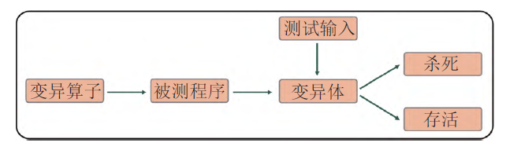
测试评估
变异测试(mutation testing)
在注入变异后，测试输入能发现该错误，即变异体被“杀死”，则表明测试输入是有效的
反之，变异体“存活”则表明需要补充该变异的测试输入

Slide 49
测试评估
变异测试(mutation testing)局限性
可能会导致源代码的语义变化，生成无效的变异体，浪费测试资源
变异测试对框架测试评估的效果依赖于变异算子。如果变异算子实现的操作不够全面或者不够准确，可能会导致变异测试的效果不佳

